Slide 1
Spring Cloud为开发人员提供了快速构建分布式系统中的一些通用模式（例如配置管理，服务发现，断路器，智能路由，微代理，控制总线，一次性令牌，全局锁，领导选举，分布式 会话，群集状态）。 分布式系统的协调导致了锅炉板模式，并且使用Spring Cloud开发人员可以快速地站起来实现这些模式的服务和应用程序。 它们可以在任何分布式环境中正常工作，包括开发人员自己的笔记本电脑，裸机数据中心和受管平台，如Cloud Foundry。
就是不用去找外部的一系列组件，来架构我们的系统，spring cloud提供了很多微服务供我们使用

Slide 2
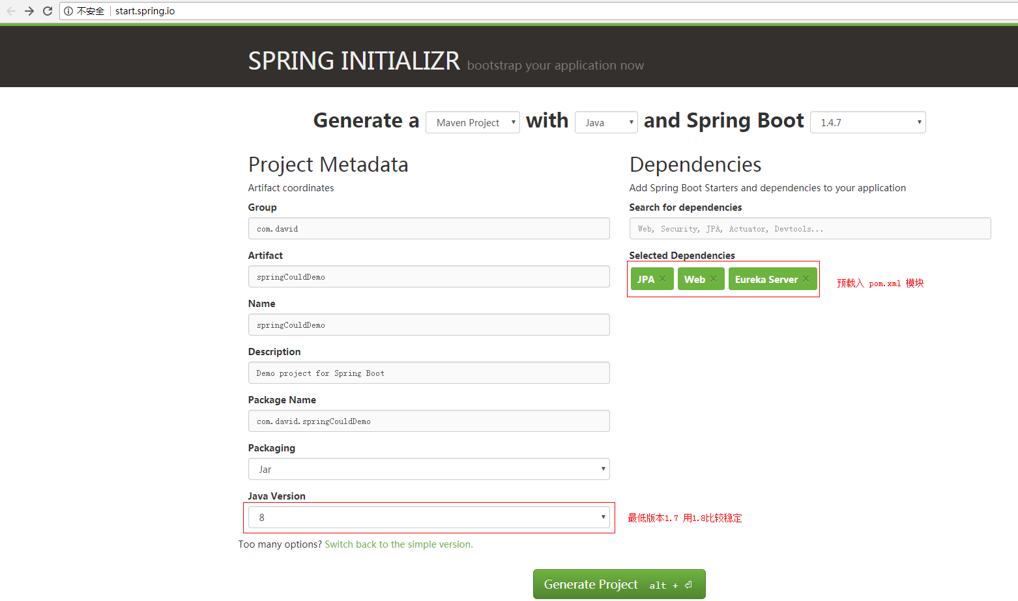
SpringCloudDemo 在线生成

Slide 3
springcloud中常用的组件
- 服务发现——Netflix Eureka
- 客服端负载均衡——Netflix Ribbon
- 断路器——Netflix Hystrix
- 服务网关——Netflix Zuul
- 分布式配置——Spring Cloud Config

Slide 4
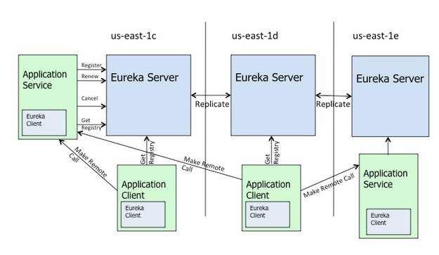
Eureka
一个RESTful服务，用来定位运行在AWS地区（Region）中的中间层服务。由两个组件组成：Eureka服务器和Eureka客户端。 Eureka服务器用作服务注册服务器。Eureka客户端是一个java客户端，用来简化与服务器的交互、作为轮询负载均衡器，并提供服务的故障切换支 持。Netflix在其生产环境中使用的是另外的客户端，它提供基于流量、资源利用率以及出错状态的加权负载均衡。

Slide 5
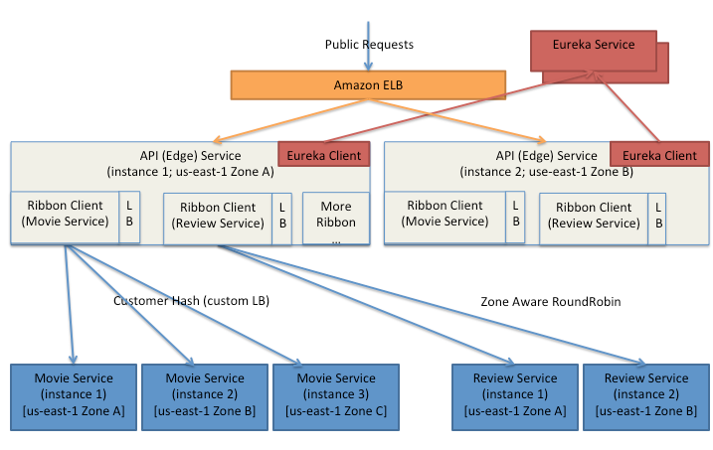
Ribbon
主要提供客户侧的软件负载均衡算法。Ribbon客户端组件提供一系列完善的配置选项，比如连接超时、重试、重试算法等。Ribbon内置可插拔、可定制的负载均衡组件。下面是用到的一些负载均衡策略：
简单轮询负载均衡 加权响应时间负载均衡 区域感知轮询负载均衡 随机负载均衡
Ribbon中还包括以下功能：
- 易于与服务发现组件（比如Netflix的Eureka）集成
- 使用Archaius完成运行时配置
- 使用JMX暴露运维指标，使用Servo发布
- 多种可插拔的序列化选择
- 异步和批处理操作（即将推出）
- 自动SLA框架（即将推出）
- 系统管理/指标控制台（即将推出）

Slide 6
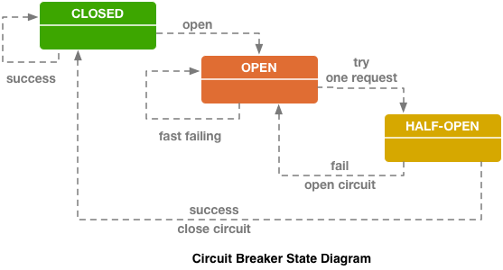
Hystrix
断路器可以防止一个应用程序多次试图执行一个操作，即很可能失败，允许它继续而不等待故障恢复或者浪费 CPU 周期，而它确定该故障是持久的。断路器模式也使应用程序能够检测故障是否已经解决。如果问题似乎已经得到纠正​​，应用程序可以尝试调用操作。

Slide 7
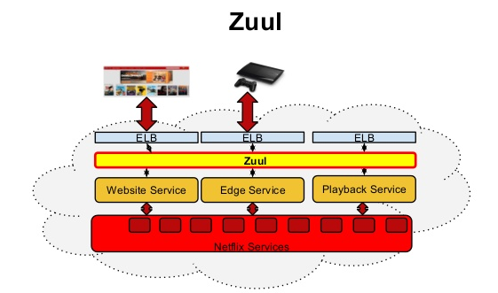
Zuul
类似nginx，反向代理的功能，不过netflix自己增加了一些配合其他组件的特性。

Slide 8
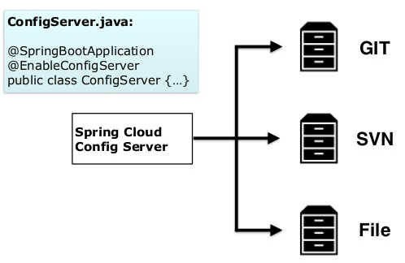
Spring Cloud Config

Slide 9
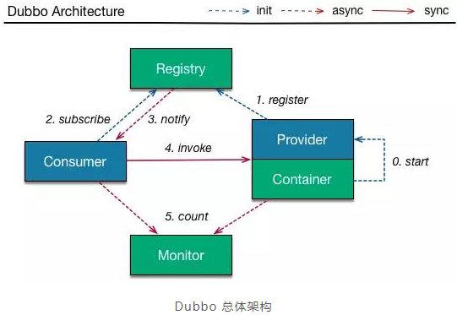
Dubbo 核心部件（如下图）:
Dubbo 核心部件（如下图）:
Provider：暴露服务的提供方，可以通过 jar 或者容器的方式启动服务。
Consumer：调用远程服务的服务消费方。
Registry：服务注册中心和发现中心。
Monitor：统计服务和调用次数，调用时间监控中心。（Dubbo 的控制台页面中可以显示，目前只有一个简单版本。）
Container：服务运行的容器。

Slide 10
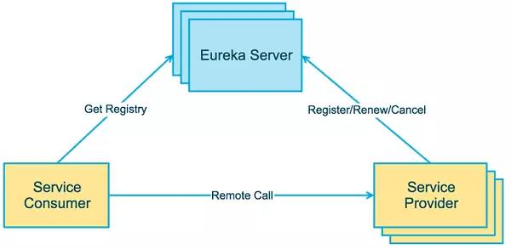
Spring Cloud总体 架构（如下图）：
Service Provider： 暴露服务的提供方。
Service Consumer：调用远程服务的服务消费方。
EureKa Server： 服务注册中心和服务发现中心。
点评：从整体架构上来看，二者模式接近，都需要服务提供方，注册中心，服务消费方。

Slide 11
dubbo 和 Spring Cloud核心要素对比
Dubbo 只是实现了服务治理，而 Spring Cloud 子项目分别覆盖了微服务架构下的众多部件，服务治理只是其中的一个方面。
Dubbo Spring Cloud
服务注册中心 Zookeeper Spring Cloud Netflix Eureka
服务调用方式 RPC REST API
服务网关 无 Spring Cloud Netflix Zuul
断路器 不完善 Spring Cloud Netflix Hystrix
分布式配置 无 Spring Cloud Config
服务跟踪 无 Spring Cloud Sleuth
消息总线 无 Spring Cloud Bus
数据流 无 Spring Cloud Stream基于Redis, Rabbit,Kafka实现消息队列微服务
批量任务 无 Spring Cloud Task
…… …… ……

Slide 12
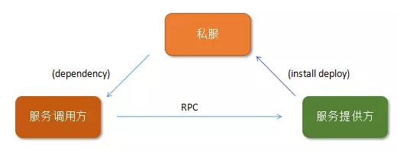
服务依赖方式 - dubbo
服务提供方与消费方通过接口的方式依赖，服务调用设计如下：
Interface 层：服务接口层，定义了服务对外提供的所有接口。
Molel 层：服务的 DTO 对象层。
Business层：业务实现层，实现 Interface 接口并且和 DB 交互。
因此需要为每个微服务定义各自的 Interface 接口，并通过持续集成发布到私有仓库中。调用方应用对微服务提供的抽象接口存在强依赖关系，开发、测试、集成环境都需要严格的管理版本依赖。

Slide 13

服务依赖方式 - spring could
服务提供方和服务消费方通过 Json 方式交互，因此只需要定义好相关 Json 字段即可，消费方和提供方无接口依赖。通过注解方式来实现服务配置，对于程序有一定入侵。
点评：Dubbo 服务依赖略重，需要有完善的版本管理机制，但是程序入侵少。
而 Spring Cloud 通过 Json 交互，省略了版本管理的问题，但是具体字段含义需要统一管理，自身 Rest API 方式交互，为跨平台调用奠定了基础。

Slide 14
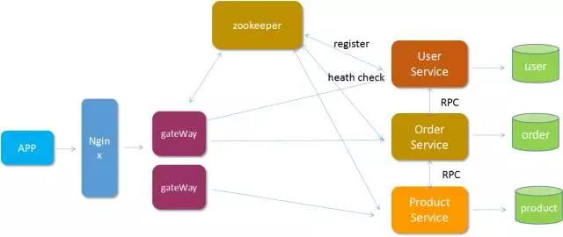
组件运行流程-Dubbo
下图中的每个组件都是需要部署在单独的服务器上，Gateway 用来接受前端请求、聚合服务，并批量调用后台原子服务。每个 Service 层和单独的 DB 交互。
Dubbo 组件运行：
Gateway：前置网关，具体业务操作，Gateway 通过 Dubbo 提供的负载均衡机制自动完成。
Service：原子服务，只提供该业务相关的原子服务。
Zookeeper：原子服务注册到 ZK 上。

Slide 15
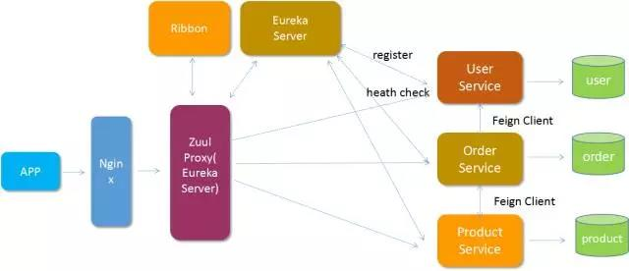
组件运行流程-Dubbo
Spring Cloud组件运行：
所有请求都统一通过 API 网关（Zuul）来访问内部服务。
网关接收到请求后，从注册中心（Eureka）获取可用服务。
由 Ribbon 进行均衡负载后，分发到后端的具体实例。
微服务之间通过 Feign 进行通信处理业务。
点评：业务部署方式相同，都需要前置一个网关来隔绝外部直接调用原子服务的风险。
Dubbo 需要自己开发一套 API 网关，而 Spring Cloud 则可以通过 Zuul 配置即可完成网关定制。使用方式上 Spring Cloud 略胜一筹。

Slide 17
参考
Dubbo和Spring Cloud微服务架构对比
http://blog.csdn.net/zhangweiwei2020/article/details/78646252

